Slide 1
Trestná činnost páchaná v souvislosti s alkoholem
Radim Jirků
Martin Mičkal

Slide 2
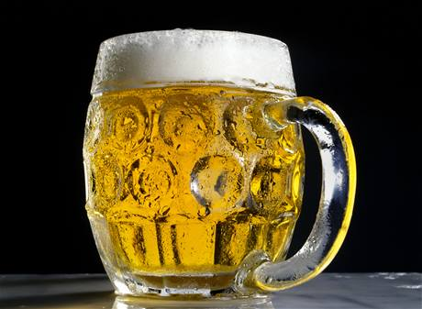
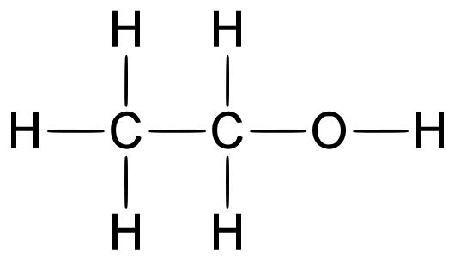
Alkohol
ethanol nebo ethylalkohol (hovorově líh či alkohol)
C₂H₅OH
bezbarvá kapalina ostré, ale ve zředění příjemné alkoholické vůně, neomezeně mísitelná s v vodou
C₆H₁₂O₆ → 2 C₂H₅OH + 2 CO₂
teplota varu 78,3 °C
(methylalkohol 64,7 °C)

Slide 3
Alkohol
alkoholickým nápojem je lihovina, víno, pivo a jiné nápoje více než 0,5 objemového procenta alkoholu (zákon č. 379/2005 Sb., o opatřeních k ochraně před škodami působenými tabákovými výrobky, alkoholem a jinými návykovými látkami a o změně souvisejících zákonů)
každý alkohol jistý obsah metanolu má, přípustná je ale hodnota maximálně 15 gramů na litr čistého alkoholu (vyhláška Ministerstva zemědělství č. 141/1997 Sb., o technických požadavcích na výrobu, skladování a zpracování lihu)

Slide 4
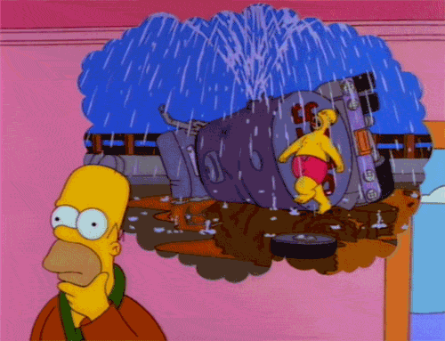
Alkohol a kultura
Evropa je považovaná za světovou špičku, co se týče konzumace alkoholu. A Česká republika, kde jedinec v průměru vypije 16,5 litrů čistého alkoholu ročně, mezi evropskými státy suverénně stojí v čele.
159 litrů piva na osobu a rok

Slide 5
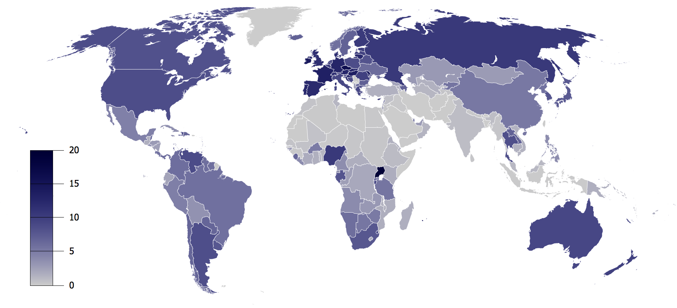
Alkohol a kultura
Evropa je považovaná za světovou špičku, co se týče konzumace alkoholu. A Česká republika, kde jedinec v průměru vypije 16,5 litrů čistého alkoholu ročně, mezi evropskými státy suverénně stojí v čele.

Slide 6
Trestná činnost
A) nedovolená konzumace či opatřování alkoholu
TČ ohrožení pod vlivem návykové látky (8154 /12117)
TČ podání alkoholu dítěti (33)
dříve TČ nedovolená výroba lihu (2009 - 4)
B) iniciace trestné činnosti – odstranění morálních a sociálních zábran
TČ nebezpečné vyhrožování (102/888)
TČ výtržnictví (528/3873)
TČ znásilnění (14/151)
TČ vraždy (18/89)
TČ rvačky (3/ 29)
TČ obecné ohrožení z nedbalosti (1/35)
TČ ublížení na zdraví
těžké ublížení na zdraví (70/339)
ublížení na zdraví (196/1854)
těžké ublížení na zdraví z nedbalosti (63/698)
ublížení na zdraví z nedbalosti (12/391)
C) jiná souvislost s alkoholem
TČ zanedbání povinné výživy
TČ ohrožování výchovy dítěte

Slide 7
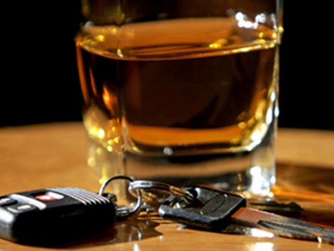
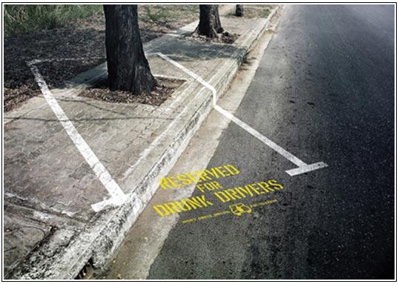
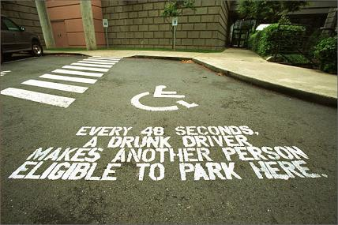
Dopravní nehody 2011
5 242 nehod zaviněných pod vlivem alkoholu (tj. 7,5% z celkového počtu)
89 usmrcených osob (tj. 12,6% z celkového počtu)
2 701 osob bylo zraněno

Slide 8
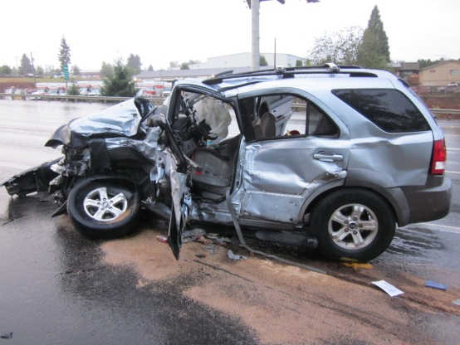
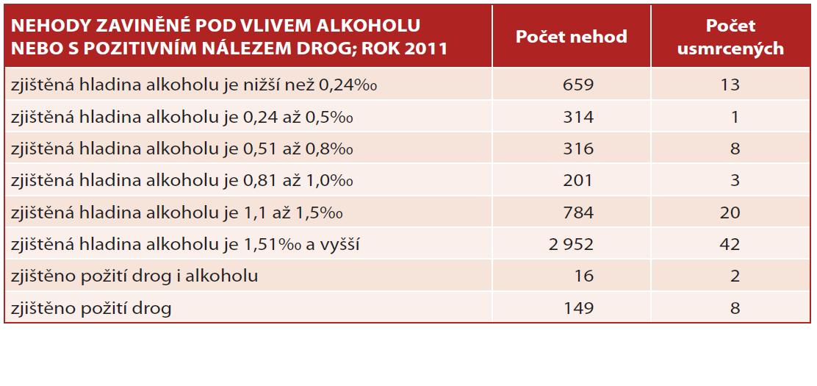
Dopravní nehody 2011

Slide 9
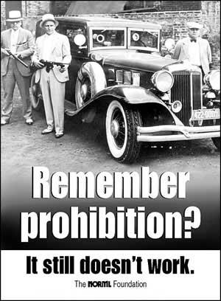
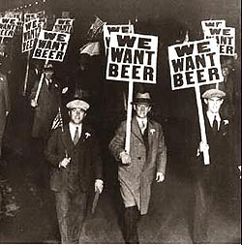
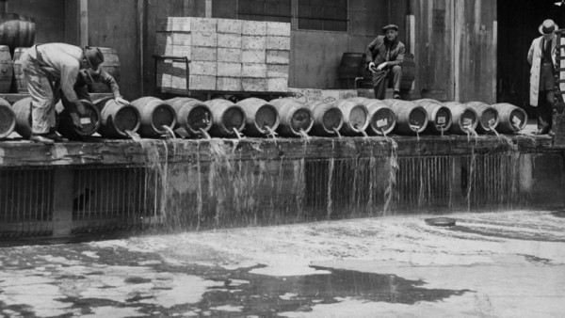
Prevence kriminality
A) regulace nabídky a dostupnosti alkoholu
kontrola produkce a dovozu, kontrola distribuce, cenová regulace

Slide 10
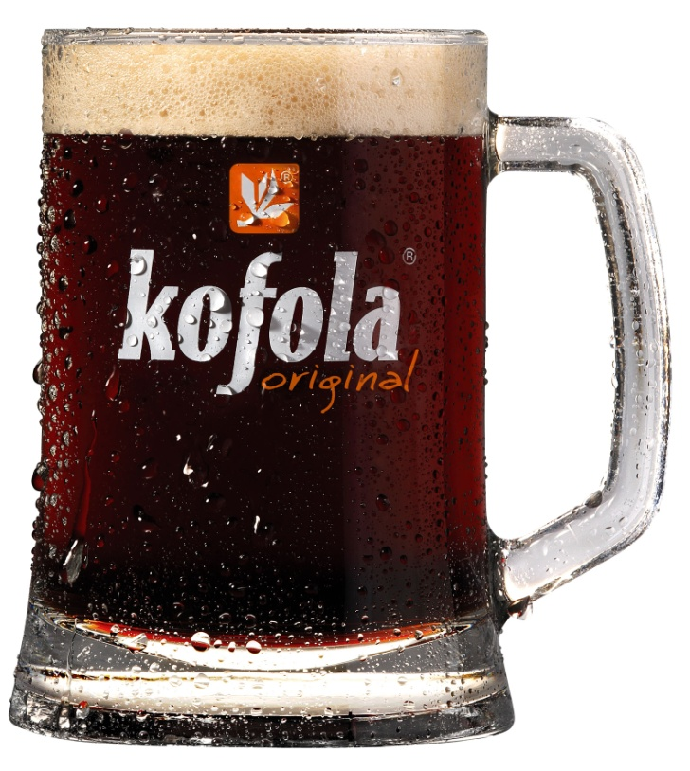
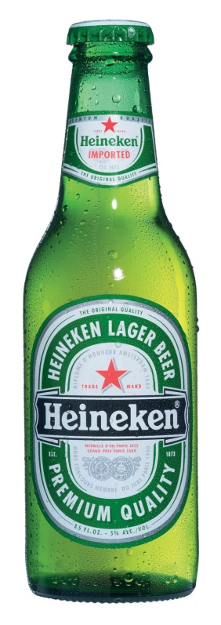
Prevence kriminality
B) regulace poptávky po alkoholu
omezení reklam, substituce za nealkoholické nápoje, preventivně výchovná činnost
C) léčebná činnost

Slide 11
Děkujeme za pozornost

